Slide 1


Program preventivnih sistematskih pregleda hrvatskih branitelja iz Domovinskog rata
Zagreb, 12. studenog 2018.

Slide 2



Općenito o Programu preventivnih sistematskih pregleda HB
usmjeren na prevenciju i rano otkrivanje onkoloških, kardiovaskularnih i drugih kroničnih nezaraznih bolesti
nositelji programa: Ministarstvo hrvatskih branitelja i Ministarstvo zdravstva
provedba pilot projekta preventivnih sistematskih pregleda započela je u listopadu 2016. na području Vukovarsko-srijemske županije (u istoj godini pregledana su 823 hrvatska branitelja)
od 2017. provedba Programa nastavlja se u svim županijama RH

Slide 3

Uloga sudionika
opće županijske bolnice i klinički bolnički centri (osiguranje usluge obavljanja preventivnih sistematskih pregleda)
HZJZ (stvaranje baze podataka o zdravstvenom stanju osoba koje su pristupile preventivnom sistematskom pregledu i analiza dobivenih podataka)

Slide 4


Ciljana skupina
HB koji su u borbenom sektoru u obrani suvereniteta RH sudjelovali veći broj dana (više od 300 dana)
HB koji se nalaze u teškoj novčano-materijalnoj i zdravstvenoj situaciji

Slide 5

u 2017. preventivni sistematski pregled osiguran je za 17.480 HB, a u 2018. (do danas) za njih oko 16.000
za provedbu Programa u 2018. u proračunu MHB osigurano je 21.130.000,00 kn

Slide 6
Broj pregledanih HB po županijama
POPIS ŽUPANIJA I ZDRAVSTVENIH USTANOVA | BROJ PREGLEDANIH U 2017. GOD. | PLAN ZA 2018. GODINU | BROJ PREGLEDANIH U 2018. GOD.
BJELOVARSKO-BILOGORSKA
Opća bolnica Bjelovar | 563 | 700 | 630
BRODSKO-POSAVSKA
Opća bolnica "Dr. Josip Benčević" Slavonski Brod | 877 | 1000 | 794
Opća Bolnica Nova Gradiška | 436 | 500 | 346
DUBROVAČKO-NERETVANSKA
Opća bolnica Dubrovnik | 481 | 800 | 423
ISTARSKA
Opća bolnica Pula | 541 | 600 | 199
KARLOVAČKA
Opća bolnica Karlovac | 747 | 1200 | 648
Opća bolnica Ogulin | 338 | 600 | 345
KOPRIVNIČKO-KRIŽEVAČKA
Opća bolnica "Dr. Tomislav Bardek" Koprivnica | 409 | 700 | 600
KRAPINSKO-ZAGORSKA
Opća bolnica Zabok | 163 | 400 | 185
LIČKO-SENJSKA
Opća bolnica Gospić | 887 | 1000 | 804
MEĐIMURSKA
Opća bolnica Čakovec | 155 | 250 | 121
OSJEČKO-BARANJSKA
Klinički bolnički centar Osijek | 740 | 1600 | 1162
Opća bolnica Našice | 610 | 1100 | 718
POŽEŠKO-SLAVONSKA
Opća županijska bolnica Požega | 533 | 400 | 333
Opća županijska bolnica Pakrac i bolnica hrvatskih veterana |  | 200 | 119
POPIS ŽUPANIJA I ZDRAVSTVENIH USTANOVA | BROJ PREGLEDANIH U 2017. GOD. | PLAN ZA 2018. GODINU | BROJ PREGLEDANIH U 2018. GOD.
PRIMORSKO-GORANSKA
Klinički bolnički centar Rijeka | 242 | 500 | 165
SISAČKO-MOSLAVAČKA
Opća bolnica''Dr. Ivo Pedišić'' - Sisak | 592 | 1200 | 520
Neuropsihijatrijska bolnica Dr. Ivan Barbot Popovača | 393 | 600 | 575
SPLITSKO-DALMATINSKA
Klinički bolnički centar Split | 764 | 1900 | 630
ŠIBENSKO-KNINSKA
Opća bolnica Šibenisko-kninske županije | 724 | 700 | 528
Opća i veteranska bolnica "Hrvatski ponos" Knin | 211 | 400 | 192
VARAŽDINSKA
Opća bolnica Varaždin | 591 | 600 | 324
VIROVITIČKO-PODRAVSKA
Opća bolnica Virovitica | 483 | 500 | 213
VUKOVARSKO-SRIJEMSKA
Opća županijska bolnica Vukovar i bolnica hrv.branitelja | 1202 | 1300 | 1292
Opća županijska bolnica Vinkovci | 689 | 800 | 331
ZADARSKA
Opća Bolnica Zadar | 1375 | 1700 | 1296
ZAGREBAČKA i grad Zagreb
Klinička bolnica "Sveti Duh" | 398 | 700 | 263
Klinički bolnički centar Zagreb (Rebro) | 1341 | 1500 | 1085
Klinički bolnički centar Sestre milosrdnice | 994 | 1200 | 680
ukupno | 17479 | 24650 | 15521

Slide 7
Odaziv na preventivne sistematske preglede
POPIS ŽUPANIJA I ZDRAVSTVENIH USTANOVA | ODAZIV
BJELOVARSKO-BILOGORSKA | 17,6%
BRODSKO-POSAVSKA | 57,0%
DUBROVAČKO-NERETVANSKA | 12,1%
ISTARSKA | 5,7%
KARLOVAČKA | 14,2%
KOPRIVNIČKO-KRIŽEVAČKA | 24,4%
KRAPINSKO-ZAGORSKA | 11,6%
LIČKO-SENJSKA | 18,3%
MEĐIMURSKA | 15,5%
OSJEČKO-BARANJSKA | 42,2%
POŽEŠKO-SLAVONSKA | 20,5%
PRIMORSKO-GORANSKA | 8,3%
SISAČKO-MOSLAVAČKA
SPLITSKO-DALMATINSKA | 63,0%
ŠIBENSKO-KNINSKA | 23,2%
VARAŽDINSKA | 9,5%
VIROVITIČKO-PODRAVSKA | 14,2%
VUKOVARSKO-SRIJEMSKA | 36,1%
ZADARSKA | 27,6%
ZAGREBAČKA i grad Zagreb | 12,7%
prosječan odaziv na preventivne sistematske preglede u svim županijama iznosi 23%
najveći odaziv je u Splitsko-dalmatinskoj, Sisačko-moslavačkoj i Brodsko-posavskoj županiji (oko 60%)

Slide 8

Znanstveno-istraživački dio programa
znanstveno-istraživački dio programa provodi se u suradnji s HZJZ
od početka provedbe do 6. rujna 2018. godine HZJZ u bazu preventivnih sistematskih pregleda zabilježio je i obradio podatke za 23.277 hrvatskih branitelja

Slide 9




Rezultati preventivnih sistematskih pregleda
Tijekom sistematskog pregleda postavljena je sumnja ili je utvrđeno više od 12.500 novootkrivenih bolesti i stanja
dobili preporuku provođenja dodatnih dijagnostičkih postupaka
nije potreban daljnji dijagnostički postupak
43.9%
6.4%
dobili preporuku pregleda / kontrole / daljnjeg tretmana specijaliste
48%

Slide 10
Zaključci
rezultati ukazuju na nužnost daljnjeg provođenja preventivnih sistematskih pregleda HB
motiviranje HB da se odazovu na pregled!
otkrivanje bolesti u što ranijoj fazi značajno pospješuje mogućnost izlječenja
iz dostavljenih izvješća HZJZ možemo pratiti bolesti od kojih pobolijeva najveći broj HB te u suradnji sa specijalistima definirati faktore rizika i panel sistematskog pregleda za buduće razdoblje

Slide 11

Razvoj programa palijativne skrbi za hrvatske branitelje iz Domovinskog rata
Ministarstvo hrvatskih branitelja
Uprava za savjetodavnu, psihosocijalnu i zdravstvenu pomoć

Slide 12
Općenito o razvoju modela palijativne skrbi za HB
prikaz i smjernice za razvoj palijativne skrbi u RH sadržani su u Nacionalnom planu razvoja palijativne skrbi u RH 2017.-2020.
hrvatski branitelji prepoznati su kao vulnerabilna skupina kojoj će se posvetiti posebna pažnja i modeli skrbi
palijativna skrb za HB ne uspostavlja se kao novi paralelni sustav u odnosu na palijativnu skrb koju imaju građani RH već se razvija sukladno specifičnim potrebama ove populacije

Slide 13
u primjeni palijativne skrbi primjenjivat će se zakonski i podzakonski akti koji se odnose i na ostale građane RH, kao i strateški planovi i nacionalni programi koji su povezani s ovim područjem
važnu polazišnu točku za definiranje potrebe za palijativnom skrbi čine pokazatelji vezani uz morbiditet i mortalitet
da bi HB mogli omogućiti bolju dostupnost i bolju kvalitetu palijativne skrbi u zdravstvenim ustanovama potrebno je osigurati dodatni broj kreveta

Slide 14
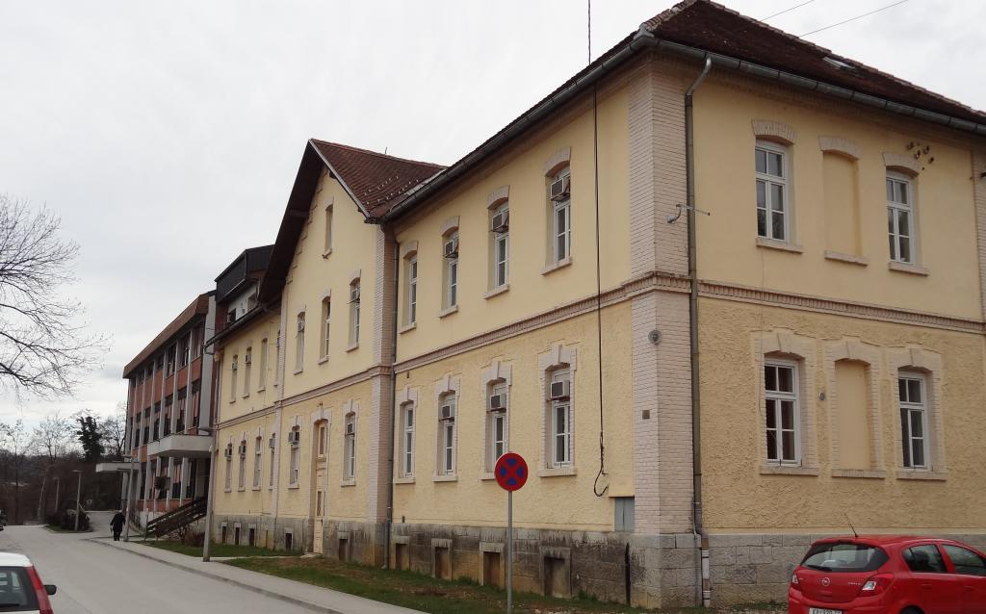
Pilot projekt palijativne skrbi za HB
provedba pilot projekta započet će sklapanjem sporazuma o suradnji sa Specijalnom bolnicom za produženo liječenje Duga Resa
bolnica će osigurati dodatnih 8 kreveta za palijativnu skrb i
14 kreveta za dugotrajno liječenje - pojačanu skrb za pacijente sa statusom HB
omogućiti primjerenu palijativnu zdravstvenu skrb HB i nakon ograničenog vremenskog roka od 28 dana za koje HZZO financira uslugu na odjelima palijativne skrbi

Slide 15
Daljnji planovi za razvoj sustava palijativne skrbi
Sustav palijativne skrbi za HB djelovao bi na više međusobno povezanih razina:
osiguranje dodatnog broja kreveta u specijalnim bolnica za pružanje palijativne skrbi /odjelima palijativne skrbi u akutnim bolnicama ili bolnicama za produženo liječenje (veteranske i duge bolnice)
imenovanje posebnog koordinatora za zdravstvenu i palijativnu skrb u svakom PSP centru (dobro umrežen s koordinatorima za HB u bolnicama, koordinatorima za palijativnu skrb u županijama, mobilnim palijativnim timovima)
povećanje broja mobilnih palijativnih timova na područjima s većim brojem HB u potrebi (vezati uz podatke o morbiditetu i mortalitetu HB)

Slide 16
Zaključci:
sklapanjem sporazuma sa zdravstvenim ustanovama omogućit ćemo bolju dostupnost i bolju kvalitetu palijativne skrbi za HB
imenovanje koordinatora u PSP centru radi što bolje informiranosti i pružanja što kvalitetnije usluge u što kraćem vremenu
jačanje mobilnih palijativnih timova (na razini PZZ pružaju specijalističku palijativnu skrb) u područjima gdje postoji potreba

Slide 17
Hvala na pažnji!

